Slide 1



Laboratório de Cartografia Tátil e Escolar
Universidade Federal de Santa Catarina – UFSC
Departamento de Geociências
e
Fundação Catarinense de Educação Especial - FCEE
PROJETO MAPAS TÁTEIS COMO INSTRUMENTO DE INCLUSÃO SOCIAL
DE PORTADORES DE DEFICIÊNCIA VISUAL
CONVÊNIO FINEP 01.05.0907.00
Coordenadora: Profa. Ruth Emilia Nogueira Loch, Doutora

Slide 2
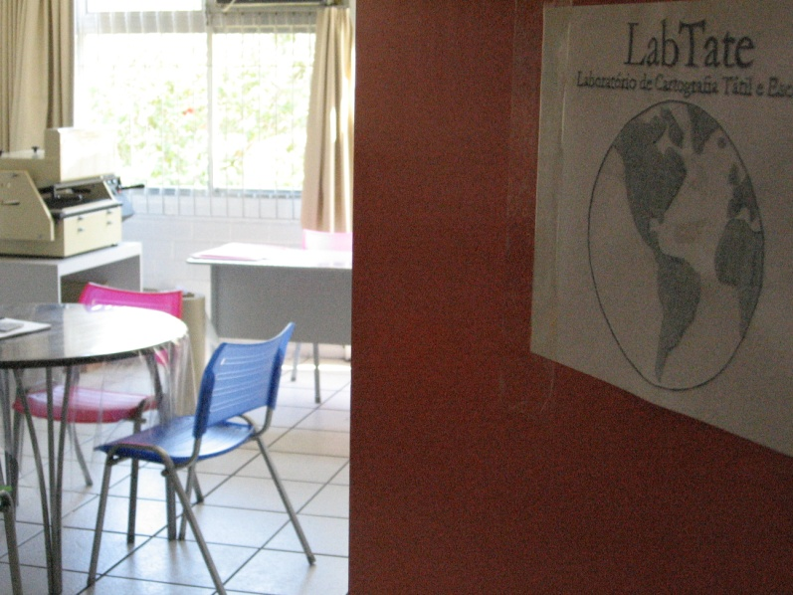
Quem somos!!!!
O Laboratório de Cartografia Tátil e Escolar – LABTATE (www.labtate.ufsc.br) foi criado em 2006 com o apoio da Financiadora de Estudos e Projetos - FINEP e do Conselho Nacional
de Desenvolvimento Científico e Tecnológico - CNPq, como conseqüência de trabalhos de pesquisa e extensão que vinham sendo executados pela professora Ruth Emilia Nogueira Loch e sua equipe de alunos dos cursos de Geografia e de Design da Universidade Federal de Santa Catarina.

Slide 3
Objetivos do Labtate
1. Reunir pesquisadores para discutir a investigação científica e extensão universitária nas áreas de Cartografia Escolar, Cartografia Tátil e ensino de Geografia;
2. Promover a pesquisa e extensão acadêmica relacionadas ao ensino e uso da cartografia em processos educativos e no ensino da Geografia;
3. Promover a participação de alunos de pós-graduação e graduação da UFSC em pesquisas nas áreas de cartografia escolar e tátil;
4. Promover a integração de pessoas com deficiência visual no ensino formal e no ambiente urbano;
5.Produzir produtos que auxiliem na aprendizagem da cartografia tátil e escolar;
6. Auxiliar a inclusão dos usuários deficientes visuais na Web.

Slide 4
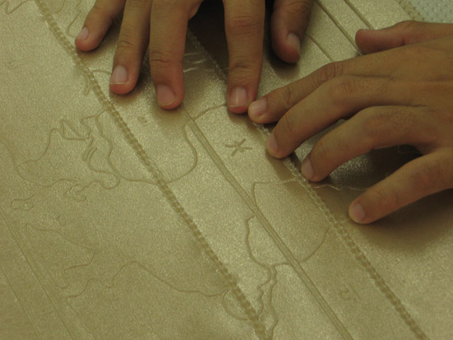
Projetos, estudos e cursos!!!!
A equipe do Laboratório tem desenvolvido diversos projetos de pesquisa e extensão envolvendo assuntos relativos a mapas táteis, ao ensino de cartografia escolar na
geografia, cursos para professores da rede pública tratando da cartografia escolar, cursos para alunos da UFSC relativos à cartografia tátil, etc. Também foram e estão sendo desenvolvidos trabalhos de conclusão de curso de geografia de mestrado e doutorado nessas mesmas áreas do conhecimento.

Slide 5
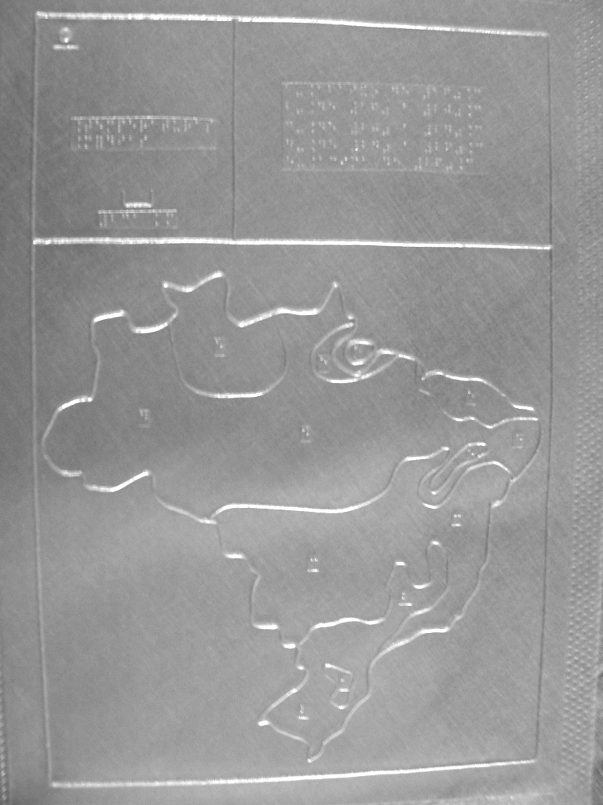
CARTOGRAFIA TÁTIL
A cartografia tátil é um ramo específico da Cartografia, que se ocupa da confecção de mapas e outros produtos cartográficos que possam ser lidos por pessoas cegas ou com baixa visão.
Os mapas e gráficos táteis tanto podem funcionar como recursos educativos, quanto como facilitadores de orientação/mobilidade em edifícios públicos de grande circulação, como terminais rodoviários, metroviários, aeroviários, nos shopping centers, etc. e também em centros urbanos.

Slide 6
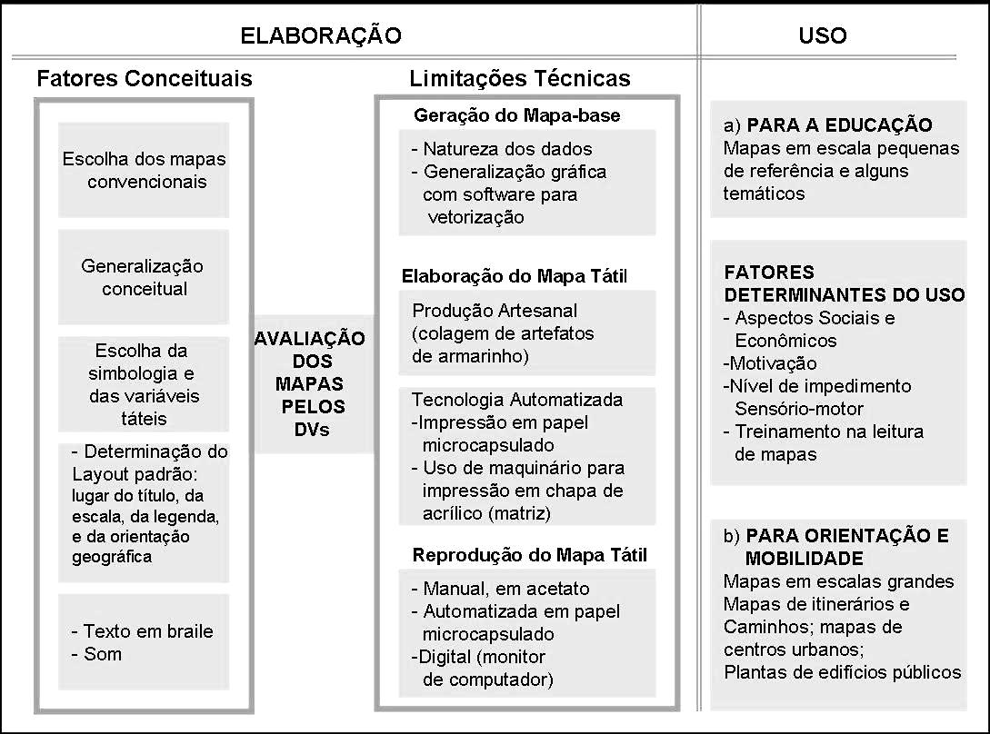
CARTOGRAFIA TÁTIL
Concepção de mapas táteis

Slide 7
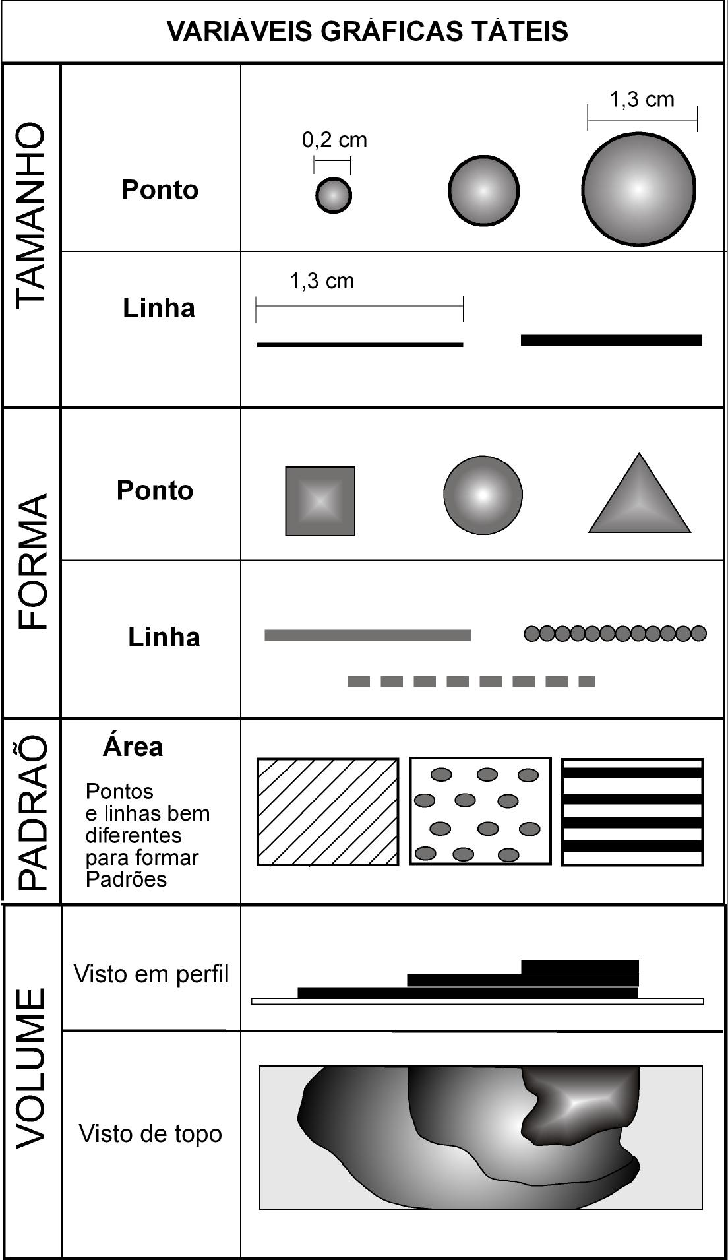
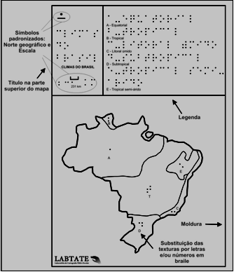
CARTOGRAFIA TÁTIL
Testes cognitivos com deficientes visuais

Slide 8
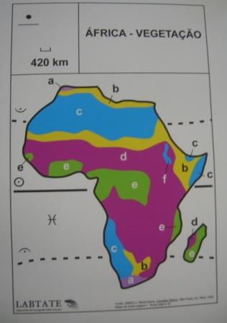
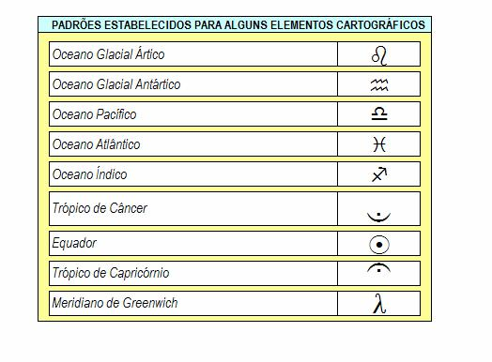
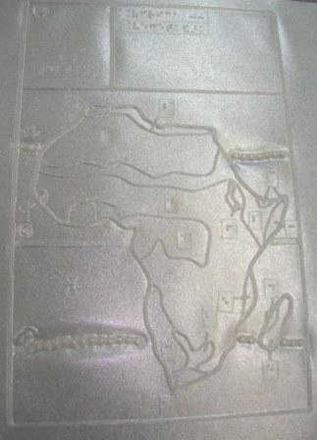
CARTOGRAFIA TÁTIL

Slide 9
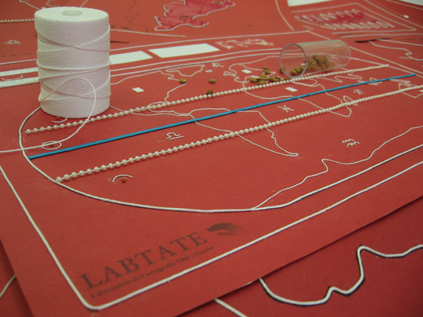
O projeto Mapas Táteis desenvolvido no
LABTATE, desenvolveu os seguintes produtos:
o mapa tátil do Terminal Urbano Central de Florianópolis,
mapas táteis do Terminal Rodoviário Rita Maria de Florianópolis e do aeroviário do Aeroporto Internacional Hercílio Luz de Florianópolis,
o mapa tátil da área central de Florianópolis,
os mapas táteis para a Educação,
um Atlas Geográfico Tátil com 34 mapas, bem como sua versão para pessoas com baixa-visão; maquetes geográficas táteis;
globo terrestre tátil;

Slide 10
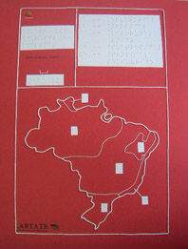
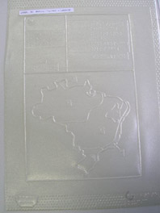
Exemplos de mapas: Matriz e sua
reprodução em plástico (Brailex)
Mapa Clima- Matriz
Mapa Clima Final - Brailex

Slide 11
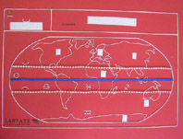
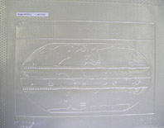
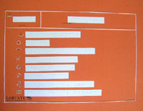
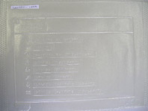
Exemplos de mapas: Matriz e sua
reprodução em plástico (Brailex)
Planisfério- Matriz
Planisfério- Brailex
Legenda Planisfério- Matriz
Legenda Planisfério- Brilex

Slide 12
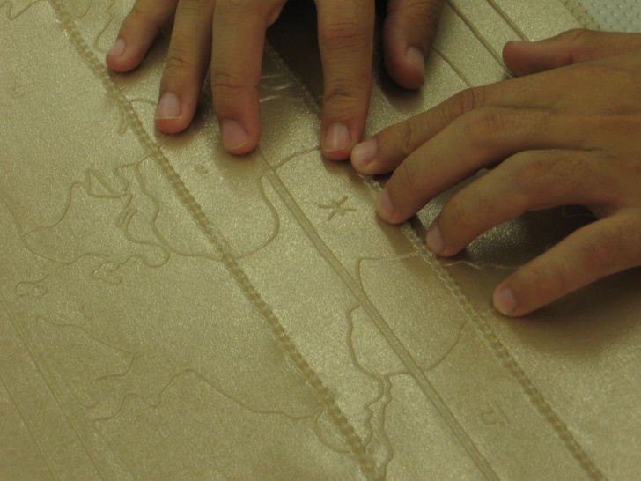
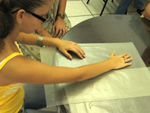
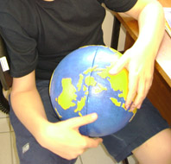
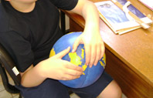
Fotos de alguns momentos de testes de Avaliação dos
Mapas e GloboTáteis com Deficientes Visuais

Slide 13
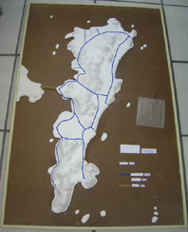
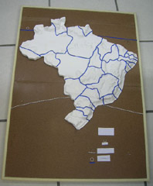
EXEMPLOS MAQUETES TÁTEIS PRONTAS
Maquete do Município de
Florianópolis
Maquete Brasil Político

Slide 14
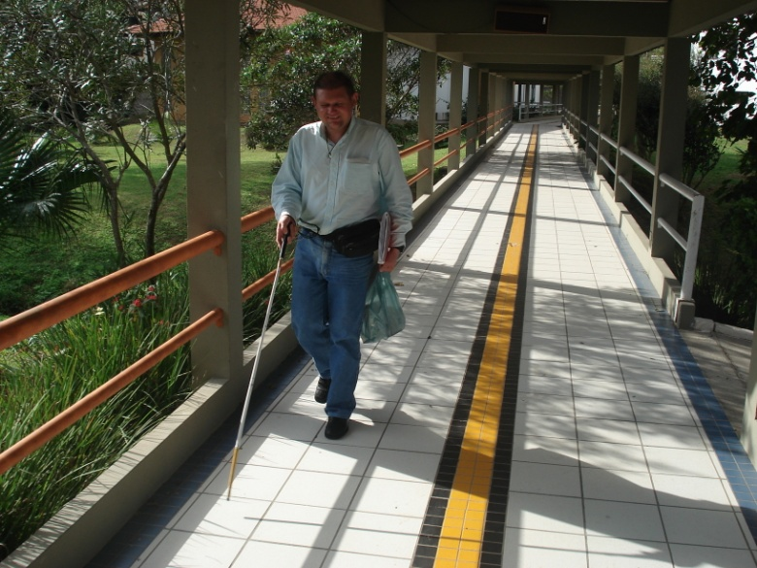
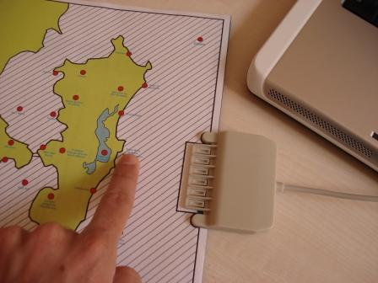
Os resultados das pesquisas desenvolvidas no LABTATE serão absorvidos não só pela comunidade de Florianópolis, mas também por instituições como:
Fundação Catarinense de Educação Especial – FCEE, que poderá reproduzir os mapas criados pelo LabTATE.
HOJE A EQUIPE DO LABTATE ENTREGA À FCEE OS
PRODUTOS DESENVOLVIDOS NO PROJETO

Slide 15
Laboratório de Cartografia Tátil e Escolar
VISITE O SITE PARA OBTER MAIORES INFORMAÇÕS
www.labtate.ufsc.br
OBRIGADA!

